Slide 1


安全资源池培训
June 10, 2017

Slide 2
Contents
1
2
3
CSSP 4.0.2 版本新增功能说明
报价说明
FAQ

Slide 3
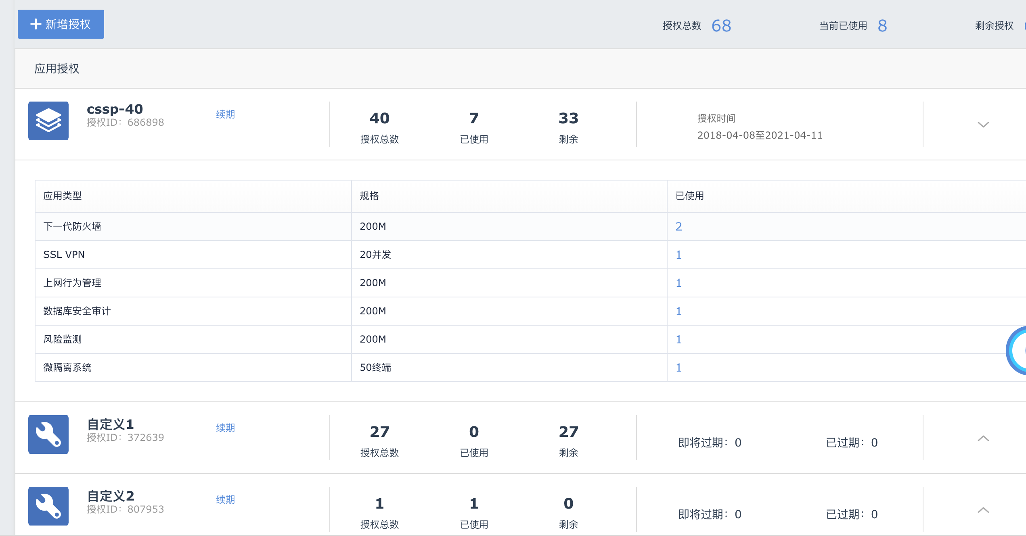
授权变化
客户购买授权与交付显示内容一致
过去只有云端授权，目前本地云端都可以授权
支持套餐（cssp-120）与个性化组件（如在套餐基础上要额外购买单个组件）的购买组合

Slide 4

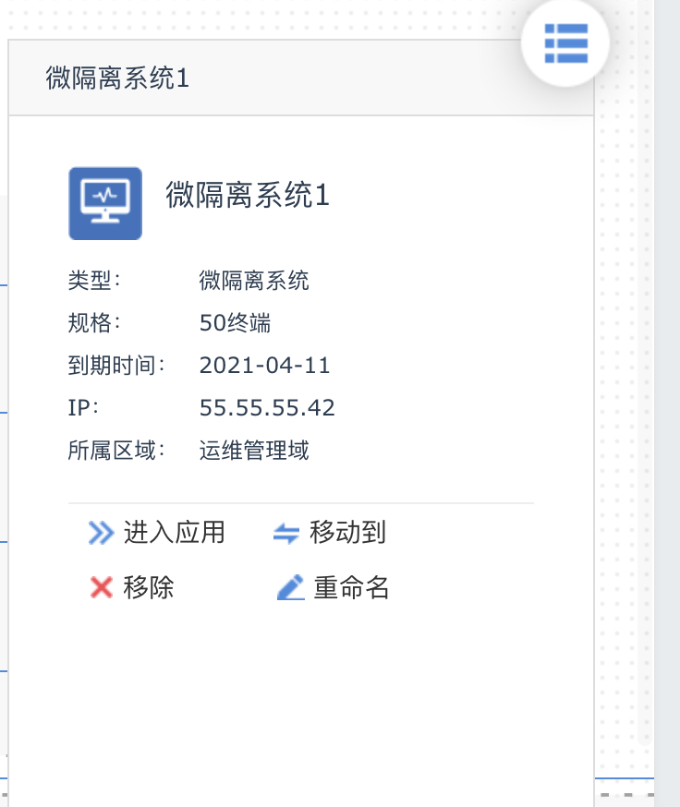
新增统一纳管组件
等保一体机版本会
实现更多组件（漏扫、日志审计、杀毒）的统一申请、管理

Slide 5
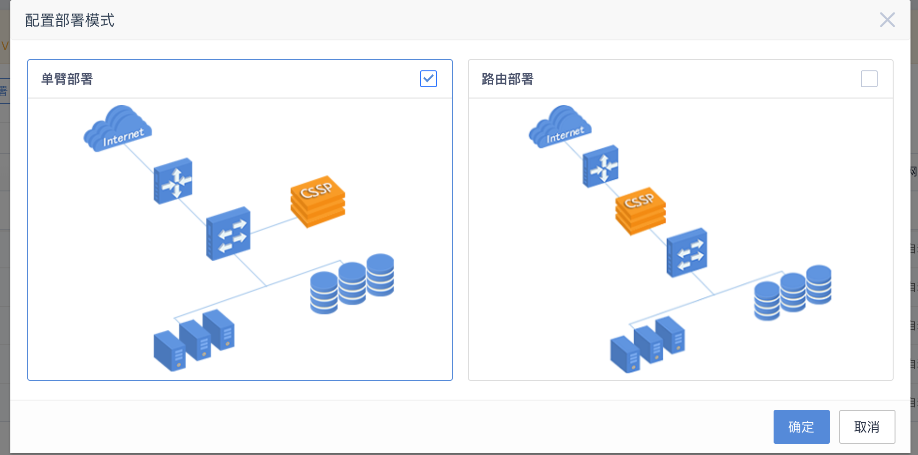
部署模式变化

Slide 6
演示地址
登录公司SSL VPN后
https://199.200.5.102:4430 账号密码：admin/sangfor123
租户侧：
https://199.200.5.102 账号密码：linye/sangfor123
服务商：
https://199.200.5.102:4430 super_ssp/sangfor123

Slide 7
Contents
1
2
3
CSSP 4.0.2 版本新增功能说明
报价说明
FAQ

Slide 8
总览
安全资源池报价
政务云
等级保护
行业云、私有云、软件定义边界
第三方产品
套餐
单独购买
套餐
单独购买
按需购买
按需购买

Slide 9
型号说明
 | 型号 | 说明
1 | CSSP-10（如-10、-20） | 政务云主推套餐型号，单个组件：吞吐类组件200M上限，VPN组件20SSL 与20 IPSEC，EDR 50个（送edr管理端） 其他场景，如果需要此类打包购买方式，也可以使用 | 只限制组件总数，比较灵活，可以在有效期内可按需调整组件使用，只要总数不超过即可。 缺点：套餐内服务包吞吐量有上限，如果需要500或1G服务包，则需要额外购买
2 | CSSP-L-200（如-500，-1000） | 对应等保2级场景，L后面的数字代表吞吐量，目前只有200、500、1G可以选择 | 建议等保场景使用，已经打包好二级等保所需产品，可整个套餐购买，也可以单独购买组件，单独购买价格参考“4”中独立价格
3 | CSSP-H-200（如-500，-1000） | 对应等保3级场景，L后面的数字代表吞吐量，目前只有200、500、1G可以选择 | 建议等保场景使用，已经打包好三级等保所需产品。可整个套餐购买，也可以单独购买组件，单独购买价格参考“4”中独立价格
4 | CSSP-AD-200（如-AF-200） | 单个组件选择，可以选择AF AD VPN AC EMM DAS，每个组件只有200、500、1G可以选择 | 如果等保场景

Slide 10
政务云式套餐报价逻辑
背景：某政务云客户，1个需要CSSP-120套餐，20个500M防火墙，全部产品包含5年规则库、软件升级服务。
 | 名称 | 数量 | 说明
1 | SdSec-1000-B606服务器 | 5 | 考虑冗余，5台一体机。
2 | CSSP-120 | 3 | 系统中给的价格是每年价格，3年内每年都需要购买
3 | CSSP-120升级 | 2 | 从第四年开始收升级费用，包括所有组件的规则库升级，所以5年=3年产品+2年升级
4 | CSSP-AF-500 | 20*3年 | 200M授权不够用，额外买20个AF，系统中价格是每年价格，3年内每年都需要购买
5 | CSSP-AF-500升级 | 20*2 | 从第四年开始，收取升级费用，包含AF所有模块的升级、规则库更新，所以5年=3年产品+2年升级
以上场景不限政务云使用，如果商业、行业客户能够接受这种授权模式，也可以使用

Slide 11
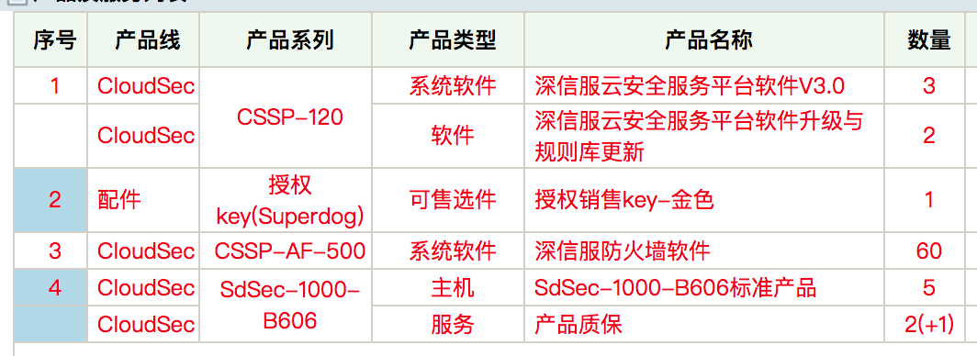
销售管理系统如何选择

Slide 12
等保一体化报价逻辑
背景：某客户三级系统，需要使用等保三级套餐交付,客户带宽不超过200M。包含3年服务。
 | 产品 | 数量 | 说明
1 | SdSec-1000-A600 | 1或2 | 如果当地测评机构强烈要求双机，则数量2台
2 | CSSP-H-200 | 3 | 适配客户场景的200M等保三级套餐——深信服产品部分（正常折扣）
3 | 与CSSP-H-200配套的第三方产品 | 3 | 适配客户场景的200M等保三级套餐——第三方部分（没折扣，算30%业绩）

Slide 13
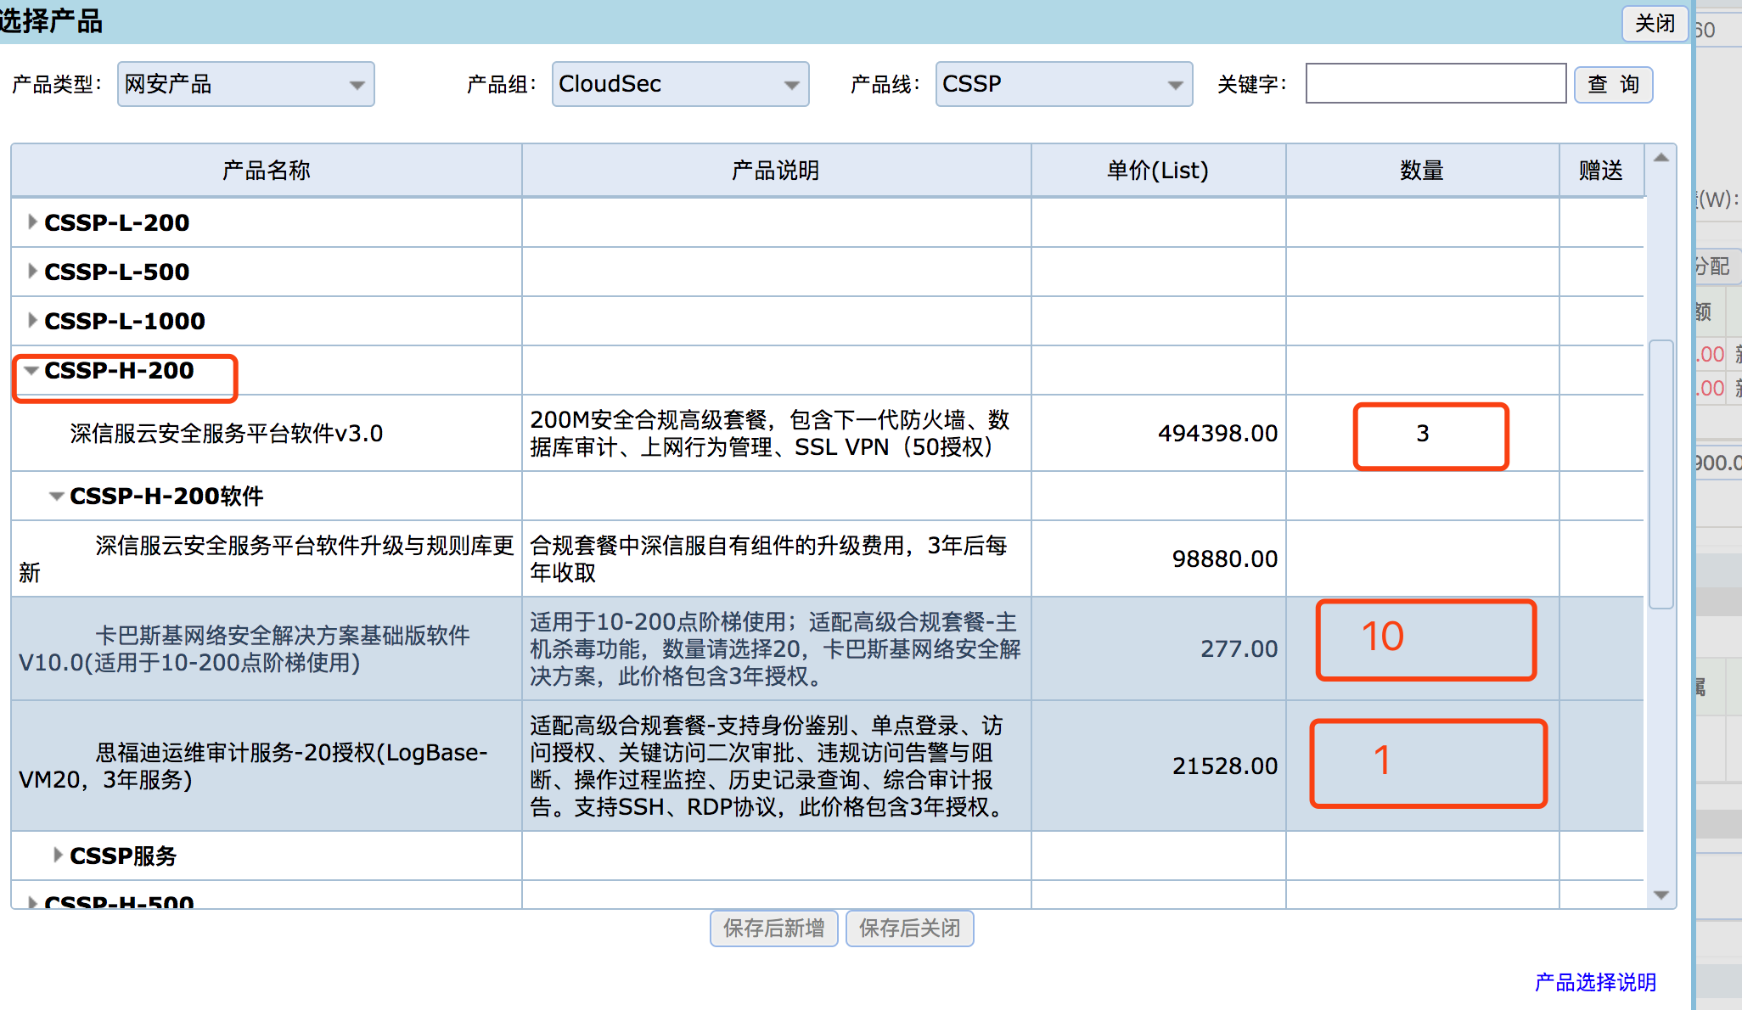
销售管理系统如何选择

Slide 14
单独购买组件报价逻辑
背景：出口400M，客户已经明确了需要使用2个AF、2个AD、2个AC，部署于私有云边界，包含5年服务
 | 产品 | 数量 | 说明
1 | CSSP-AF-500 | 6（2个*3年） | 没有400M规格产品，故选择500M产品； 前三年每个组件都要购买，包含组件和规则库升级； 从第四年开始收升级费用；
2 | CSSP-AF-500升级 | 4（2个*2年）
3 | CSSP-AD-500 | 6（2个*3年）
4 | CSSP-AD-500升级 | 4（2个*2年）
5 | CSSP-AC-500 | 6（2个*3年）
6 | CSSP-AC-500升级 | 4（2个*2年）

Slide 15
Contents
1
2
3
CSSP 4.0.2 版本新增功能说明
报价说明
FAQ

Slide 16
FAQ
等保一体机软件何时发布？
5.4发布，现阶段测试还以资源池版本为主，如果客户一定要一体机，那还是5.4以后测试吧。
2. 等保一体机5.4版本，第三方产品是否整合
已经整合，支持第三方产品应用编排，通过统一cssp控制台跳转到第三方控制台界面
3. 看过5.4 发布的等保一体机软件版本demo，感觉只是做了套餐交付、授权整合
根据这段时间各位一线兄弟的反（tu）馈（cao），在5.4以后，投入更多人力（研发、UED资源），会发布一个精进版本。
4. 等保一体机版本和标准版本后面是独立的版本么？
目前是独立的版本，后面会整合成一个，等保只是一种场景
5. 第三方价格是不是贵了？
从目前的项目看起来价格还好，排除那些去冲别人标、替换已有产品、渠道极力压榨价格空间的场景。大家要明确第三方产品存在的意义：让我们在一体化、合规、场景化交付上补齐短板，而不是客户只要一个第三方产品，我们一定要拿资源池+第三方去满足（非主要场景）

Slide 17
FAQ
6. EDR 和 MSS 场景如何选择？怎么卖？
“双兔傍地走、安能辩我是雌雄”后续，公司只有EDR 产品，微隔离功能只是EDR 里的一个模块。MSS 和EDR 团队目前已经整合人力资源，5月份会出一个整合后的版本，包含基础功能授权和高级功能授权，具体授权模式、价格，5月份培训。

